Slide 1


Slide 2

ESB和SOA相关资料
参考一个航空公司ESB建设的实例

Slide 3

现状一：业务系统间数据共享需求强烈。
目前电信大大小小的系统众多，每个系统都重复着有自己的数据，没有达到很好的共享，ODS-O没完全建设起来。
现状二：缺乏技术先进的、统一的、标准的IT集成架构
在以往各个系统的建设当中，都是采用传统的点对点的联接方式，导致了一个复杂的网状结构，其弊端在于系统接口众多，系统间造成密切的耦合性，某一个系统接口的修改导致其他所有系统的修改；系统没有扩展性，每新增一个系统就需要开发该系统和其他相关所有系统的接口；系统的后期维护成本过高。没有建立起统一的数据交换平台和数据交换标准。各系统之间根据自己的需要获取数据，存在着格式上、内容上、或者同级口径上的差异。

Slide 4

基于接口的数据格式不同，与ESB相关的系统可以分为以下俩类：
基于XML报文的应用系统
基于专有报文/自定义报文的应用系统
基于接口的通讯协议不同，与ESB相关的系统可以分为以下四类：
基于WEB SERIVICES的系统
基于 FTP/Socket 的应用系统
基于数据库的应用系统
基于传统应用连接的系统

Slide 5

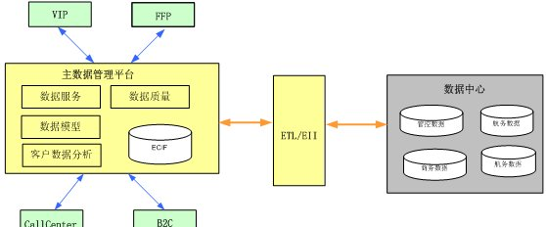
航空公司客户数据共享图

Slide 6
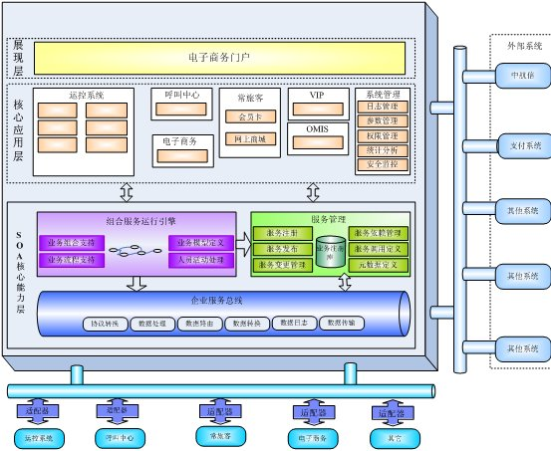
航空公司商务体系集成架构图

Slide 7
总体系统架构主要由展现层、核心应用层和 SOA 核心能力层组成，其中通过门户实现统一用户接入，该模块主要包含用户帐户信息管理和存储、用户登录身份认证和访问请求负载均衡等部分。核心应用层包括电子商务系统、呼叫中心系统、常旅客系统、大客户系统等商务体系中的所有重要的业务系统。SOA 核心能力层由企业服务总线、服务管理和注册库以及组合服务运行引擎三部分组成。其中，企业服务总线 (ESB) 是 SOA 核心能力层的一个中心组件，它负责接入各种服务资源，通过采用统一服务接口使得各种服务或应用与服务之间可以相互方便访问，以星形结构替代了原来各服务之间的点对点结构，极大地优化了系统连接架构，降低了系统集成的复杂度。企业服务总线下方连入的各个应用系统是航空公司内部的各个业务系统，而右边是要连接的一些外部系统。组合服务运行引擎通常运行在标准的流程引擎之上，例如 BPEL 流程引擎

Slide 8
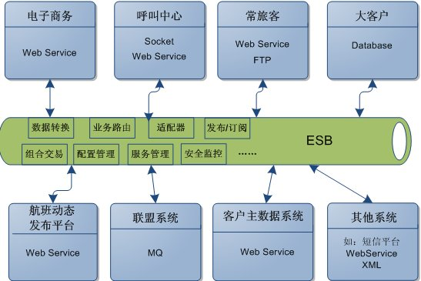
航空公司接口设计

Slide 9

ESB的需求分析
在这个阶段我们将从企业业务需求出发，梳理端到的跨系统业务流程；基于业务流程，依据科学的方法论进行服务鉴别；由服务列表出发，梳理服务的消费和提供关系；然后根据SOA的最佳实践，定义服务的接口，包括服务的Schema描述，字段的类型，编码的规则；依据服务的消费-提供关系，梳理ESB中服务映射和转换规则和策略。

Slide 10
功能性需求:
1.梳理出要被集成的系统的个数和名称；
2.针对每个系统要了解接口的详细情况，接口的实时性要求和调用方式。接口的通讯协议和交换格式。
非功能性需求
ESB 平台的扩展性和高可用性需求，包括 HA 和集群等；
ESB 平台的性能需求，主要包括系统间数据交换的频率，要交换的数据的大小 ( 消息大小将直接对效率造成影响 )；峰值时候对 ESB 数据吞吐量、响应时间的要求等；

Slide 11
3.哪些交易要保证数据传输的高可靠性；
4. ESB 平台的可管理性需求，如服务的生命周期管理，ESB 平台的维护和管理；如果企业已经设立了 SOA 管控方面的规范，那么要遵从规范的制约，比如要考虑是否有规定的命名规则，企业是否有企业级的数据规范和底层通讯协议的规范等；
5.安全性方面的要求：是否采用 SSL 传输加密，是否对消息进行加密/解密处理等；
6.错误处理和日志以及平台本身的运行监控等方面的要求等。

Slide 12
ESB方案设计
ESB 涉及 IT 应用环境分析，定义 ESB 与相关应用的接口模式；
ESB 架构概要设计，并定义架构原则；
ESB 相关产品选择，包括与外围系统的适配器选择和 ESB 产品选择；
ESB 组件模型设计，分解 ESB 的相关模块，满足 SOA 的分离关注点等架构原则；
ESB 运作模型设计，满足平台的非功能性需求；
ESB 平台的服务流设计，涉及路由、转换和映射等；
ESB 的同步、异步或者发布/订阅模式设计；
ESB 平台的接入渠道和数据接口设计，包括 XML/JMS、SOAP/HTTP、EDI/MQ 等；
ESB 相关的适配器设计，包括技术适配器或者自开发的适配器；
ESB 平台的容错和重试机制设计，包括日志等的统一管理等；

Slide 13
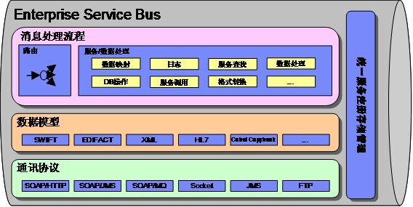
参考架构

Slide 14
ESB方案设计时的最佳实践
确定标准的使用：使用与否、使用到什么程度；
确定在 ESB 上实现的业务逻辑：ESB 是一个服务路由和转换中心，而不是一个应用服务器，因此它并不能取代应有服务器。复杂的消息解析和转换相比简单的路由操作所需消耗的成本要高的多，因此在 ESB 上应该主要考虑路由、格式转换、服务调用等问题，而对于数据本身的处理应该交给相应的应用来完成；
确定消息格式：从标准化的角度而言，XML 当然是首选，但是从解析 / 处理性能、行业标准以及对现有应用的最大兼容性的角度而言，可能会采用某些特定格式，例如 EDI、SWITF、平文本或者自定义格式等；
区别消息头和消息体：把数据的 Meta-data，例如：安全相关的信息、日志的等级、请求端的标识等放在消息头中，而不要放在消息体中。这样可以很容易地改变其内容及其对其的处理逻辑。在 ESB 中只处理消息头，避免对消息体的解析；

Slide 15
设计时参考 ESB 相关的成熟 Patterns；
使用服务注册库：如需要服务 Endpoint 的查找：推荐从服务注册中心进行查找，这样的好处在于：服务提供者可以容易地发布新的服务，服务提供者和 ESB 之间的耦合度可以更低，通过关于服务本身的 Metadata 来进行服务的查找和路由；
注重性能和高可用性的考虑；

Slide 16
在必须的情况下考虑交易完整性；
适配器的采用：应用系统通过适配器实现与 ESB 的双向交互，适配器主要分为技术适配器、应用适配器两种，适配器的物理部署可以与 EIS 部署在一起、或者与 ESB 部署在一起，也可以单独部署，在适配器设计时要考虑通信协议和消息格式两个方面；
多 ESB 的设计：ESB 也是一个逻辑的组件，在一个企业里可能需要多个 ESB，例如：企业内部 ESB 连接企业内部各个系统，外部 ESB 实现企业与合作伙伴等的外部连接；再如：企业内部可能存在若干个部门级 ESB 和一个全企业 ESB；
确定服务版本控制策略；
确定端到端的 QoS 准则；
注重安全性；
确定 IT 部门 ESB 平台的负责主体，长期的投入。

